Slide 1
Počítačový design, modelování a konstruování
2D CAD

Slide 2
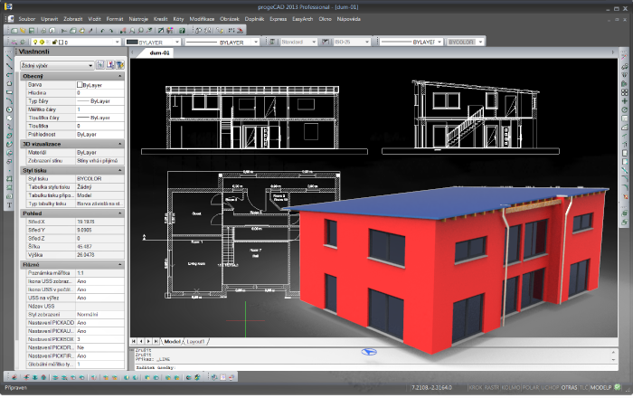
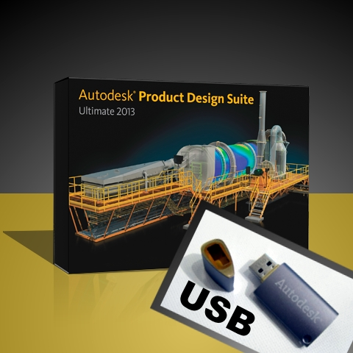
Počítačová podpora konstruování
CAD – Computer Aided Design (počítačová podpora konstruování).
Počítačová podpora konstruování v oblastech:
Strojírenství
Stavebnictví
Elektrotechnice
Vzdělávání (primární, sekundární, terciální)

Slide 3
Technická grafika
Základní témata:
základy technického kreslení a normalizace;
technické zobrazování;
technické výkresy;
vytváření technických výkresů pomocí počítače - CAD.

Slide 4
2D CAD
Tradiční způsob 2D zobrazování je nejstarším způsobem zobrazování strojních součástí.
Nevýhodou jsou vyšší nároky na představivost. Pro optimální využití, je třeba zvládnout zásady technického kreslení a normalizace.
Výhodou je snadno dostupné programové vybavení a často bezplatná licence pro nekomerční účely.

Slide 5
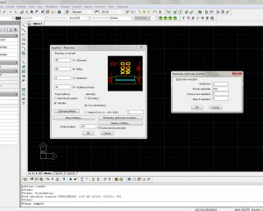
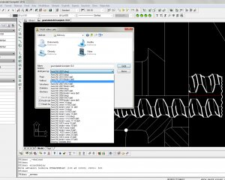
2D CAD

Slide 6
AutoCAD
AutoCAD Mechanical je verze AutoCADu pro strojírenské 2D konstruování. Zjednodušuje práci konstruktéra na strojírenských projektech. Vedle funkcí programu AutoCAD nabízí AutoCAD Mechanical řadu strojařských značek a symbolů podle mezinárodních norem (včetně ČSN, DIN, ISO), rozšířené možnosti kótování, formátování a editace kót, přizpůsobený interface, plus nápovědu s ukázkami použití.

Slide 7
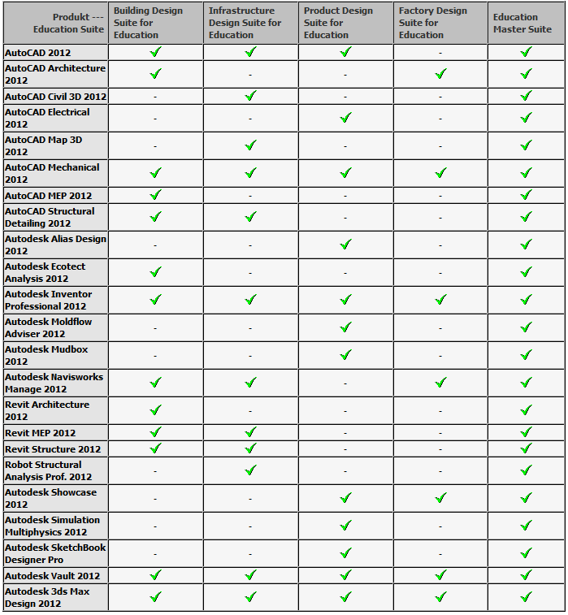
Autodesk

Slide 8
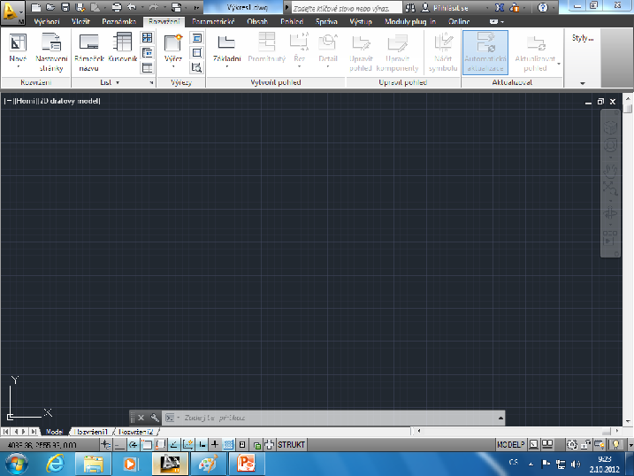
AutoCAD

Slide 9
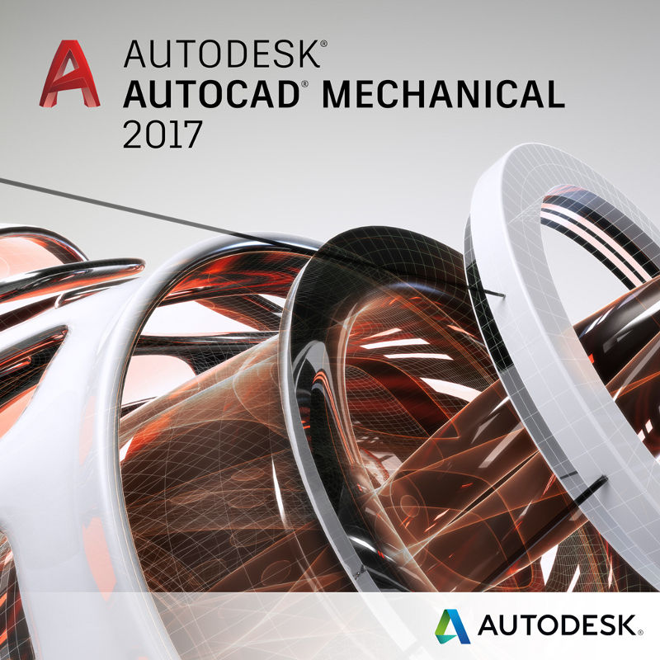
AutoCAD
https://www.youtube.com/watch?v=RcdMbi5GNKc
https://www.youtube.com/watch?v=VQyiZRFttGo

Slide 10
3D CAD
Člověk vnímá objekty prostorově a proto je mu mnohem bližší modelování v 3D.
Tento moderní způsob konstruování vychází z tzv. parametrického modelování založeného na předpokladu, že model je matematicky popsán pomocí parametrů.
Výhodou je, že vygenerování výkresu podle zásad technické normalizace zajišťuje samo jádro programu. Tím se omezuje riziko chyb a navrhování výrobků se stává tvůrčí činností .
Nevýhodou je vyšší nároky na HW.

Slide 11
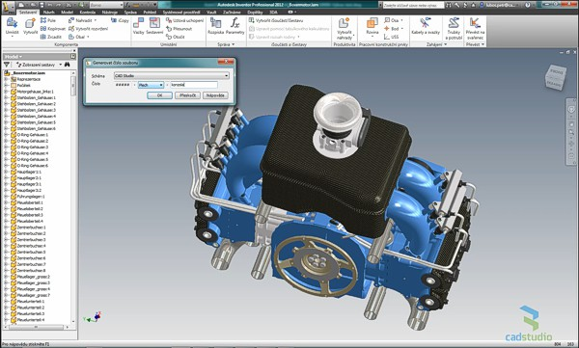
3D CAD

Slide 12
Porovnání 2D a 3D systémů
 | 2D | 3D
Výhody | - Rozšířenost - Podpora standardizovaných formátů (např. dwg) - Jednoduchá obsluha - Nízká cena - Nižší nároky na hardware | - Vytváření geometrického modelu - Vizualizace včetně definice povrchu (textura) - Parametrizace a řešení kolizí - Možnost z 3D vytvářet 2D pohledy, řezy apod. - Přenositelnosti dat CAD-CAM
Nevýhody | - Vyšší nároky na představivost a znalosti v oblasti výkresové dokumentace uživatele - Žádná parametrizace - Nemožnost kontrolovat prostorové kolize | - Nestandardizované formáty - Větší objem dat - Vysoké nároky na hardware u rozsáhlých sestav

Slide 13
CAD systémy
Systémy CAD rozdělujeme do tří generací podle jejich komplexnosti:
I. generace CAD programů – je vhodná jen pro konstruování v 2D. Neobsahuje nástroje pro tvorbu prostorových modelů. Nejznámějším představitelem je AutoCAD LT. Patří sem však i řada volně šířených a bezplatných programů jako např. Double CAD XT, Blue CAD, Ally CAD Freeware apod.
II. generace CAD programů – jejich předností je univerzálnost. Jsou primárně vhodné pro tvorbu výkresové dokumentace, ale obsahují i 3D modeláře a vývojové nástroje pro práci s objekty. Programy jako AutoCAD nebo ProgeCAD jsou snadno dostupné, s optimální užitnou hodnotou cena/výkon.
III. generace CAD programů – je založena na parametrickém modelování s návazností na CAM, CAE. K nejznámějším patří SolidEdge, SolidWorks, Inventor nebo Catia, Pro/Engineer.

Slide 14
CA technologie
Využití CA (computer aided) technologie :
návrh,
výroba,
kontrola,
distribuce
Kromě CAD se v praxi uplatňují i další technologie:
CAM - Computer Aided Manufacturing (počítačová podpora výroby).
CAE - Computer Aided Engineering (počítačová podpora inženýrských analýz).

Slide 15
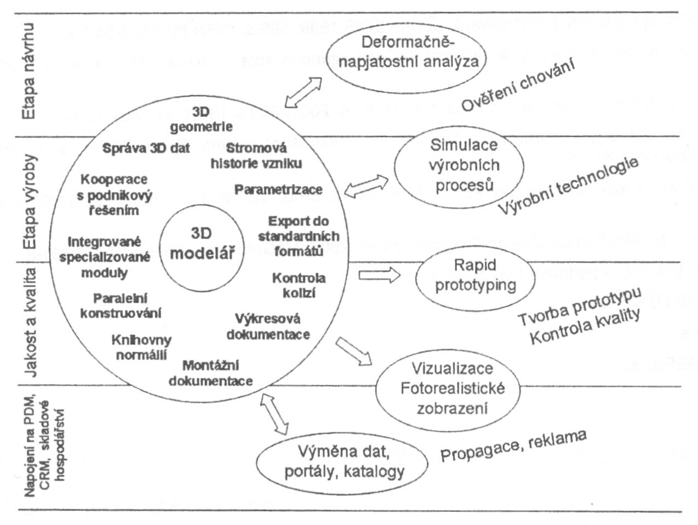
3D CAD a využití digitálních dat

Slide 16



Závěr
Doporučená literatura:
[1] Kletečka, J., Fořt, P. Technické kreslení. Brno: Computer Press, 2007, 252 s.
[2] Svoboda, P. a kol. Základy konstruování. Brno: Cerm, 2008, 234 s.
[3] Drastík, F. Technické kreslení podle mezinárodních norem I. Ostrava: Montanex, 1994, 228 s.

